Slide 1









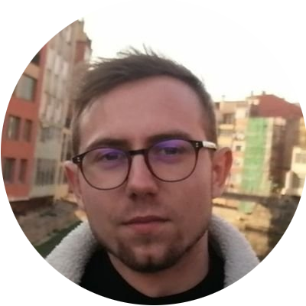







Contact
Police : Noto sans
https://fonts.google.com/specimen/Noto+Sans
cailletquentin@hotmail.fr
06 26 42 52 05
97, av Emile Counord 33300 Bordeaux
Couleurs police :
Profil
Formation
J’ai 23 ans je suis un jeune développeur FullStack avec 4 ans d’expérience. Qui de part mes dernière année d’étude s’oriente plus vers de la chefferie de projet et du management.
Manager en système d’information – Cesi école supérieur de l’alternance
BAC+5 Manager des systèmes d’information
Options Cybersécurité.
2021 - Maintenant
Couleurs fond :
Responsable en ingénierie des logiciel – Cesi école supérieur de l’alternance
BAC+4 en développement informatique et gestion de projet.
2019 - 2021
Compétences
Java
Expérience
Javascript
Alternant développeur FullStack – Maincare Solutions
j’ai travaillé sur diffèrent modules d’une application destinée au Hôpitaux qui s’occupe du parcours patient, de l’entrer d’un patient a l’hôpital jusqu’à sa sortie.
(TypeScript, VueJs, Java, Oracle, Mysql)
2019 - Maintenant
React
Mysql
Caillet
Quentin
Solidity
Chefferie de projet (Méthodes agile etc..)
Manager des systèmes d’information
Développeur Stagiaire –Electronics Solutions
Réalisation d’une application de gestion de clients, rendez-vous, devis et factures en C#.
2018 - 2019
Langues
Passions
Alternant développeur – Areva NP
J’ai travaillé sur un logiciel qui permettais de visualiser les defaults dans les générateurs de vapeur en C#.
2017 - 2018
Anglais
Guitar
Voyage
Cuisine
Blockchain

